Slide 1


赛事管理
第三组：徐梓萌、王竞旎、吴嘉露、洪金源

Slide 2

目录
壹
贰
叁
肆
数据库设计
功能设计
团队分工
整体演示

Slide 3
壹
数据库设计

Slide 4


数据库设计
E-R图
GaussDB数据库设计

Slide 5
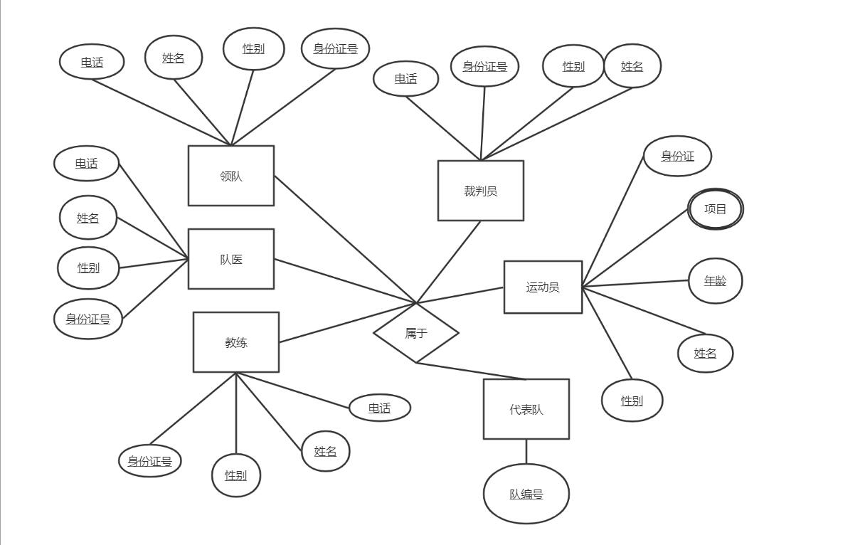
E-R图
各表之间的关系

Slide 6
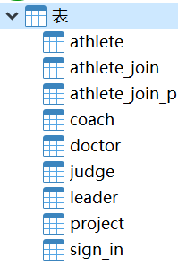
所有表

Slide 7
（1）教练员表 coach
普通人员
名 | 类型 | 长度
Name | varchar | 255
id | varchar | 255
telephone | varchar | 255
team_id | varchar | 255
sex | varchar | 255
（2）队医表 doctor
名 | 类型 | 长度
name | varchar | 255
id | varchar | 255
team_id | varchar | 255
telephone | varchar | 255
（3）领队表 leader
名 | 类型 | 长度
name | varchar | 255
id | varchar | 255
telephone | varchar | 255
team_id | varchar | 255

Slide 8
（1）运动员表 athlete
名 | 类型 | 长度
athlete_name | varchar | 255
athlete_sex | Int
athlete_age | Int
Id | int
athlete_tel | varchar | 255
athlete_number | int
team_name | Varchar | 255
team_id | Varchar | 255
运动员参赛
（2）运动员参赛表 athlete_join
名 | 类型 | 长度
order_number | int
project_number | int
athlete_number | int
score | int
group_number | int
athlete_name | varchar | 255
team_id | Varchar | 255
Judge_ID | Int
（3）运动员初赛成绩表 athlete_join_preliminary
名 | 类型 | 长度
order_number | int
project_number | int
athlete_number | int
score | int
group_number | int
athlete_name | varchar | 255
team_id | Varchar | 255
Judge_ID | Int

Slide 9
裁判执裁
（1）裁判表 judge
名 | 类型 | 长度
judgeName | varchar | 255
sex | int
Judge_id | int
tel | int
team_id | varchar | 255
password | varchar | 255
（2）project 比赛项目信息
名 | 类型 | 长度
Project_number | int
Project_location | varchar | 255
Age_group | varchar | 255
Sex_group | varchar | 255
Project_name | varchar | 255
Group_number | int
Project_time | Varchar | 255
Order_number | int

Slide 10
代表队登录
（1）sign_in 登录表
名 | 类型 | 长度
Team_name | varchar | 255
Team_id | varchar | 255
Team_password | varchar | 255
Order_number | int

Slide 11
贰
功能设计

Slide 12
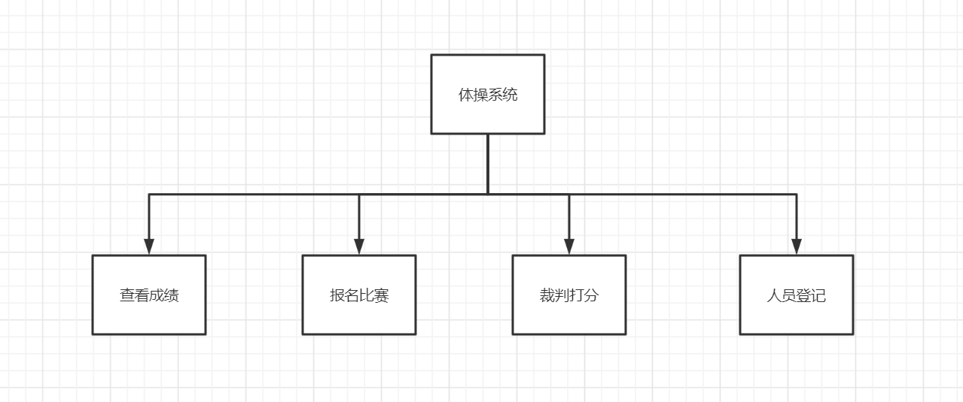
系统功能

Slide 13
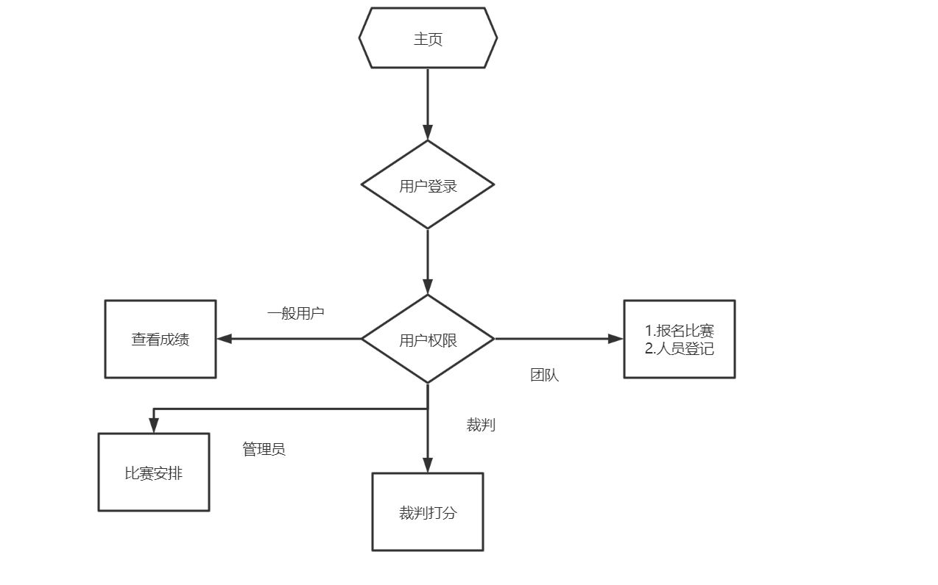
系统流程

Slide 14


登录报名功能
以团队为主体进行报名，用事先分发好的账号密码来进行登录，与数据库中的sign_in这张表进行比对
用到sign_in这张表
裁判登录，用之前添加的信息输入账号密码进行登录，用judge这张表
管理员登录

Slide 15
后台管理功能
后
赛事管理人员（即系统开发人员）进入后台系统之后可以进行赛事编排，有一些下拉的选项框，可以选择年龄、组别、比赛项目等，选择完毕后会出现一个人员管理池，管理人员从人员池中挑选出参赛的人员
台
管
理

Slide 16
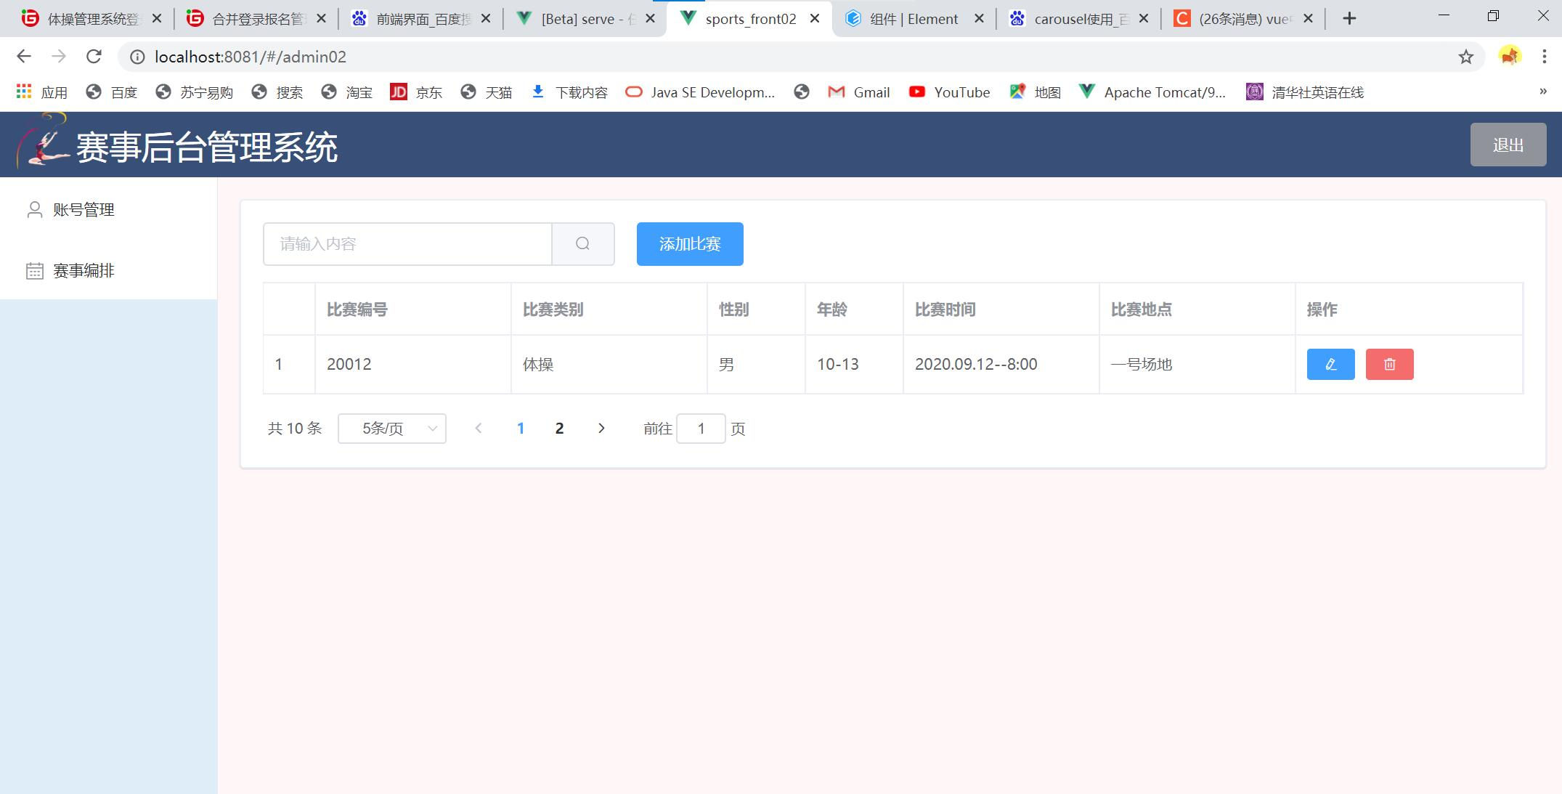

Slide 17
团队添加人员信息
用团队的（sign_in）的账号（team_id）和密码（team_password）登录后可以进行人员的添加

Slide 18
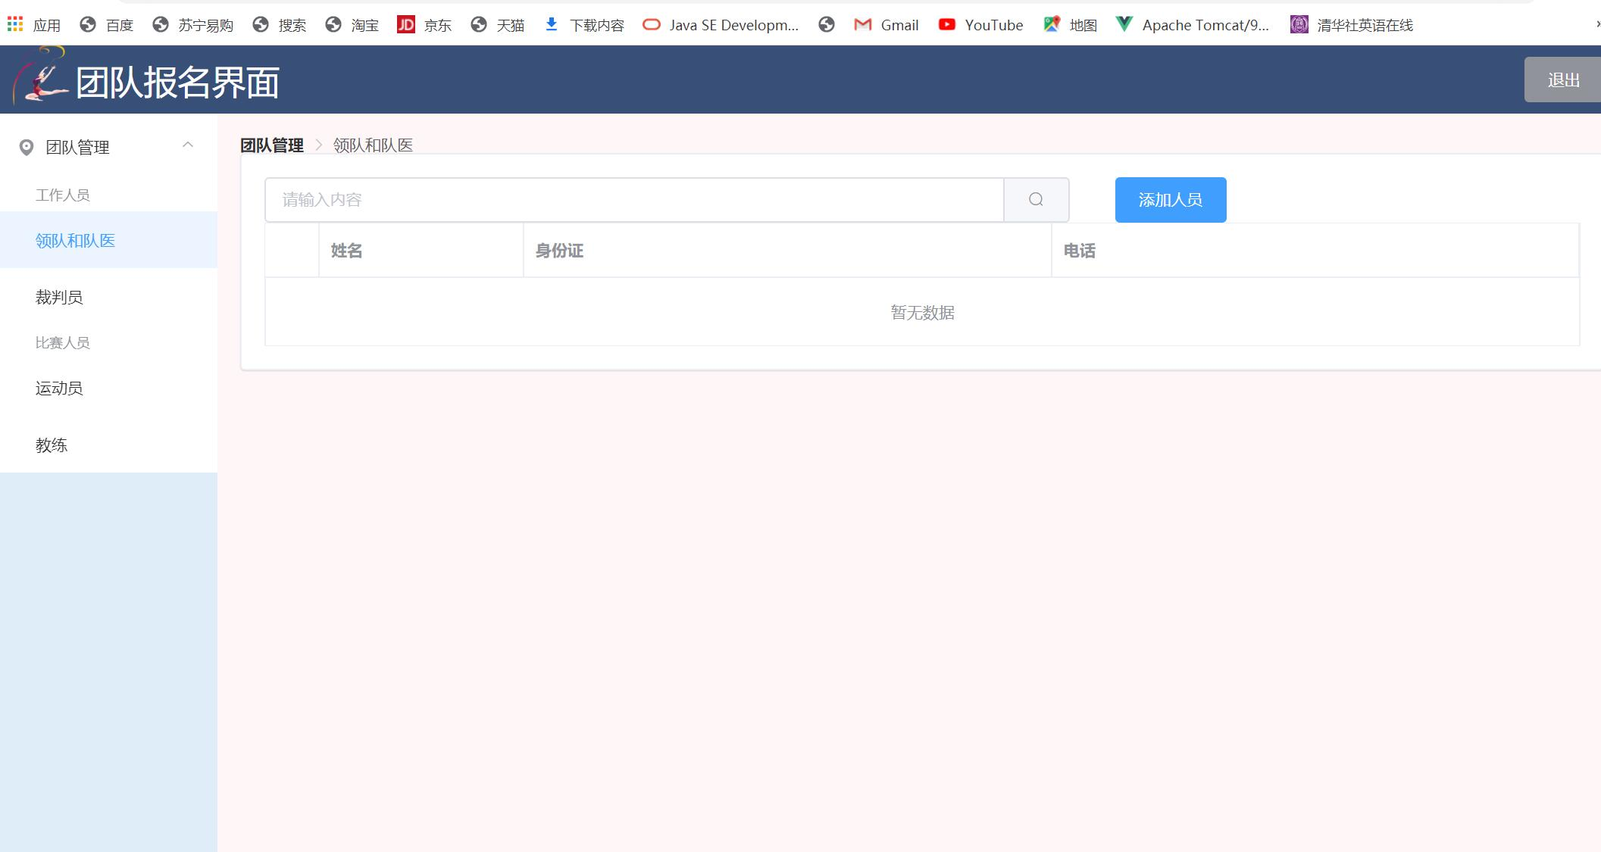

Slide 19
裁判打分功能
可以选择对应的参赛人员进行打分。
显示的是自己要参与值裁的比赛项
裁判通过自己的账号密码登录进系统，

Slide 20
LED显示功能
成
绩
比赛项目大屏幕显示功能，选择了不同的比赛之后会显示参赛队员的成绩。
显
示

Slide 21
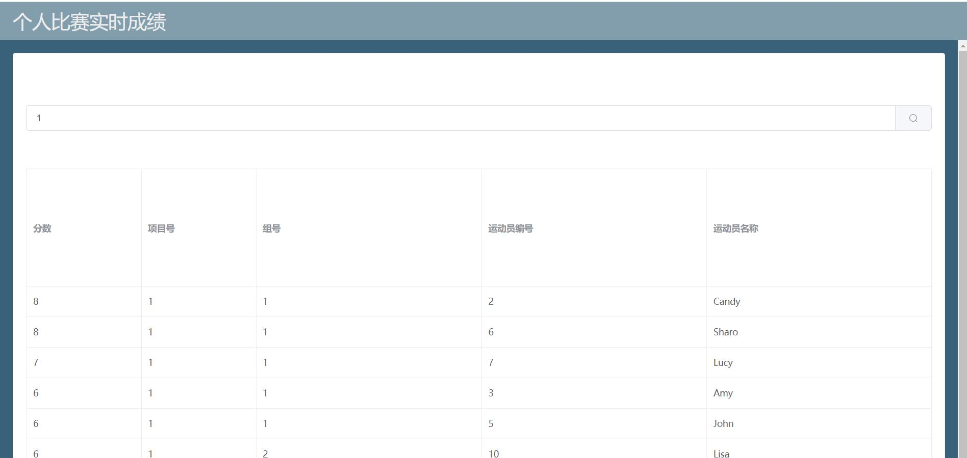

Slide 22
叁
团队分工

Slide 23
团队分工
徐梓萌
王竞旎
吴嘉露
洪金源
前端，管理员管理赛事及账号页面，前后端连接。
前端：团队报名页面（即添加团队成员和运动员报名页面），登录页面，裁判打分页面，成绩显示页面
后端：裁判登录、打分，管理员添加参赛队伍和赛事管理
后端：团队报名后人员信息添加、比赛个人成绩显示以及团队成绩显示

Slide 24
肆
整体效果演示

Slide 25
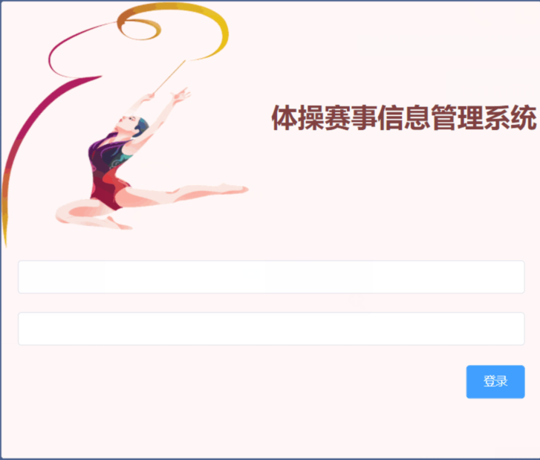
登录

Slide 26
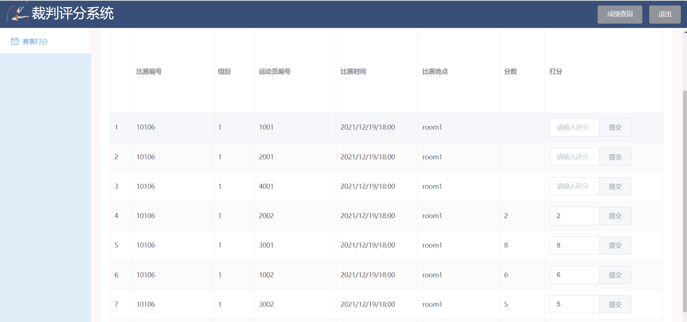
裁判打分
裁判打分

Slide 27
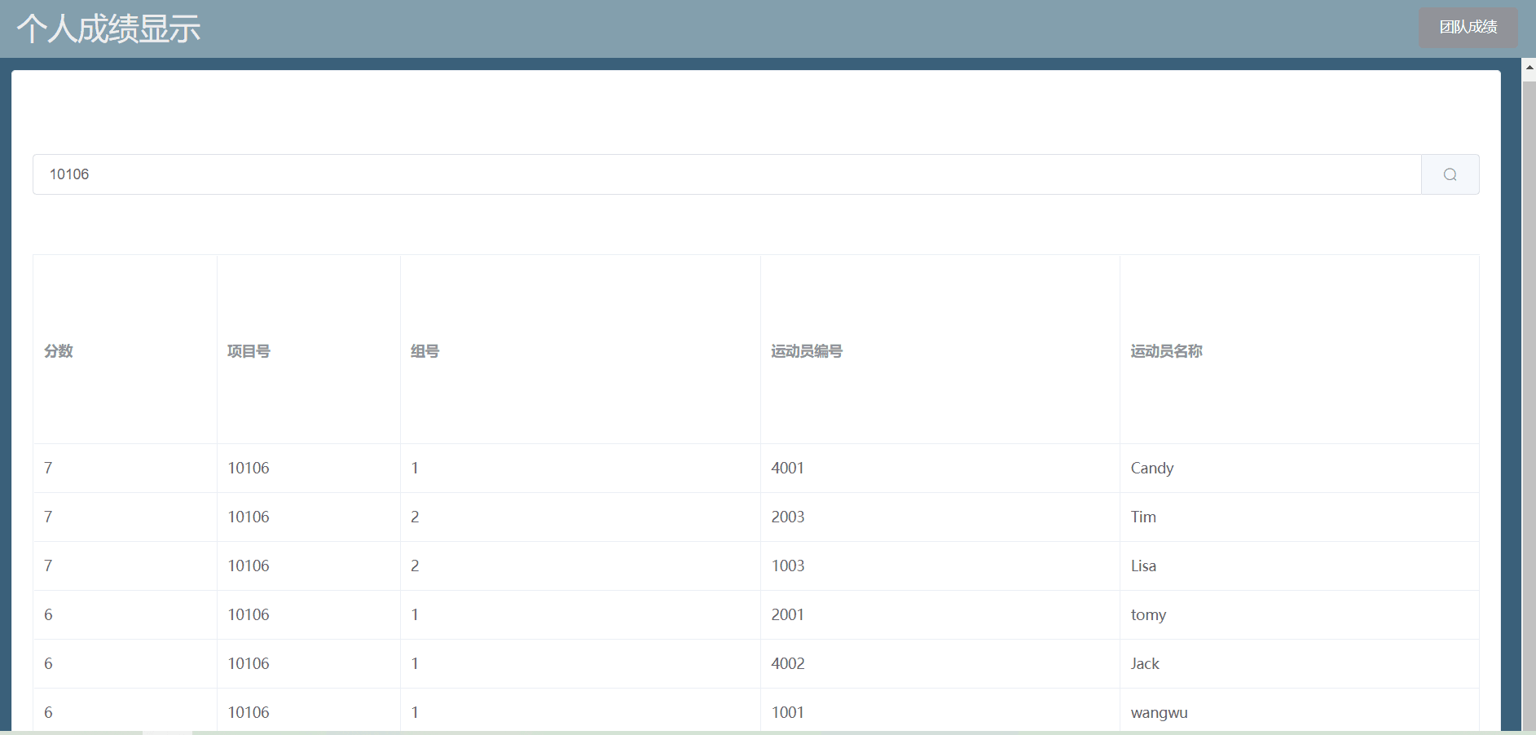
成绩显示

Slide 28
感谢欣赏
thanks

